Slide 1



Тема:
«Система работы учителя географии по подготовке обучающихся к итоговой аттестации».
Знание только тогда становится знанием,
когда оно приобретено усилиями своей
мысли, а не памятью.
Л.Н.Толстой
учитель географии МБОУ «СОШ №7»
города Сафоново Смоленской области
Матвеева Наталья Михайловна
24.03.2017

Slide 2


Экзамен - это итог работы и ученика, и учителя на протяжении несколько лет изучения географии в школе.
Один из важнейших факторов, определяющих успешность выпускника в сдаче государственной (итоговой) аттестации – это поддержка учителя, поддержать - значит поверить в ученика.
География - уникальная естественно-общественная наука и учебный предмет, позволяющий преподать школьникам широкий спектр связей общественных и природных явлений и процессов, происходящих в географической среде. Таким образом, география - это учебный предмет, который особенно тесно связан с жизнью, современностью.

Slide 3
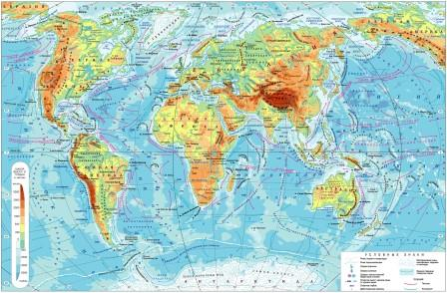

Фундаментом географической подготовки я считаю работу с географической картой. При выполнении заданий разрешается пользоваться географическими атласами, но чтобы они стали помощниками, необходимо научить обучающихся с ними работать, научить читать карты. Потому знание номенклатуры и умение читать карты разного содержания, представление о положении на карте географических объектов – это моё главное требование к обучающимся на протяжении изучения всего курса географии.

Slide 4
Чтение синоптической карты

Slide 5
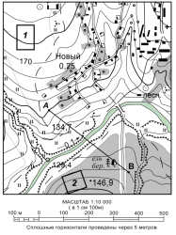
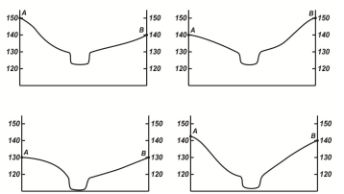
Приемы работы по топографической карте и плану местности. Особое внимание уделяем построению профиля рельефа местности, так как в школьном курсе географии этому уделяется мало внимания.

Slide 6
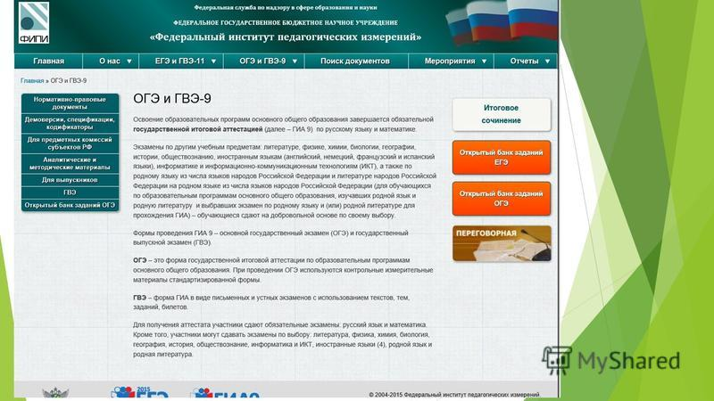
Используем разные сайты в интернете, прежде всего сайт ФИПИ, также сайты «Решу ОГЭ, ЕГЭ», другие сайты, где можно решать задания онлайн, с последующей проверкой правильности выполнения работы.

Slide 7
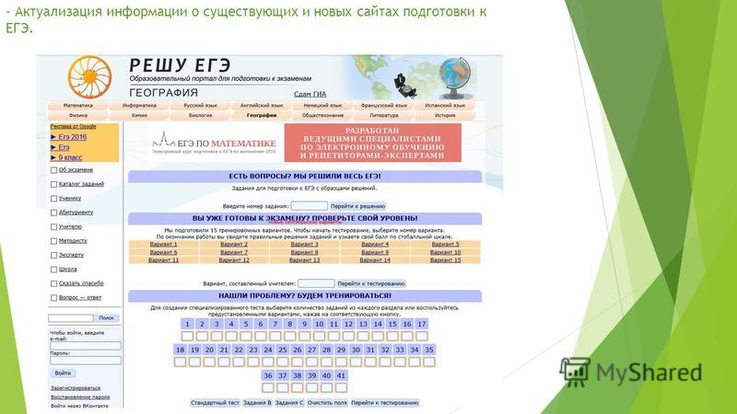
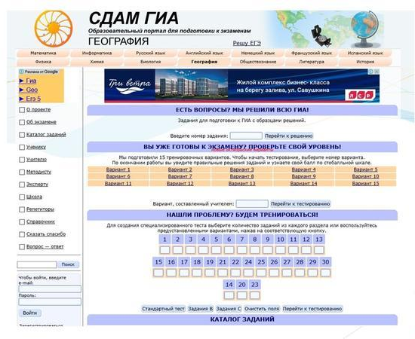
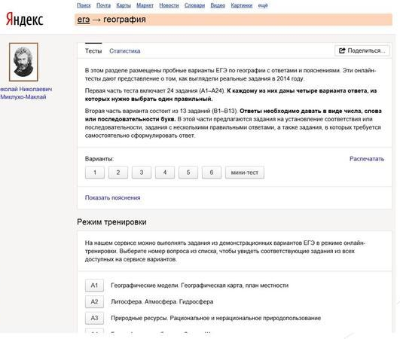


Slide 8

Основные приёмы подготовки к ГИА:
групповые и индивидуальные консультации;
знакомство со структурой работы; с умениями заполнять бланки;
решение вариантов демоверсии; вариантов в разных источниках;
разбор теоретического материала по основным разделам курса географии, входящим в работу;
практические занятия с географической, топографической картами, планом и профилем местности, статистическими материалами;
самостоятельная работа обучающихся по решению различных заданий.

Slide 9



Так же в подготовке к ЕГЭ и ОГЭ я использую пособия А.Б. Эртель издательства «Легион» - это учебно – методические пособия, которые содержат не только тренировочные варианты тестовых заданий по географии, но и ответы с комментариями и подробным разбором всех типов экзаменационных заданий.

Slide 10






Slide 11



В подготовке обучающихся к ЕГЭ и ОГЭ мне также помогают обучающие вебинары по географии разных издательств в интернете. Особенно содержательными мне показались вебинары издательства «Легион», которые вела Анна Борисовна Эртель, автор методических пособий, очень подробно разбирая задания, которые в виде презентаций можно использовать и с обучающимися при разборе заданий.

Slide 12



Вебинары объединённой издательской группы «Дрофа» и «Вентана Граф» и их презентации тоже использую в работе с обучающимися по подготовке к ГИА.

Slide 13



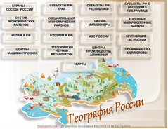


В подготовке к ЕГЭ и ОГЭ я также использую интерактивные плакаты сайта «Сеть творческих учителей» в интернете , там творческие и талантливые учителя географии любезно делятся своими разработками, которые помогают в подготовке к ЕГЭ и ГИА. Например, Передельская Татьяна Вячеславовна, Кугут Ирина Анатольевна, Безногова Ольга Николаевна и другие. Мы работаем с этими материалами, используя интерактивную доску, решая задания.

Slide 14

Данная система мероприятий способствует повышению качества подготовки и приводит к наиболее высоким результатам при сдаче ГИА и ЕГЭ обучающимися.
При подготовке к ОГЭ и ЕГЭ большое значение имеет и самостоятельная подготовка обучающихся дома, а этому тоже должен научить учитель.
« Человек достигнет результата, только делая что-то сам...» (писал Александр Пятигорский, русский философ).

Slide 15

Учитель должен организовать работу по подготовке к ГИА таким образом, чтобы обеспечить успешную сдачу экзамена для всех обучающихся.
А закончить своё выступление я хочу китайской пословицей:
«Скажи мне – и я забуду.
Покажи мне – и я запомню.
Вовлеки меня – и я научусь».
Спасибо за внимание!

